Slide 1
Шигырьне укыгыз:
Боз hэм кар эреде,
Сулар йогерде.
Елап елгалар,
Яшьлэр тугелде.
Коннэр озая,
Тоннэр кыскара.
Бу кайсы вакыт,
Я, эйтеп кара?
Кончилось время
Снега и льда.
Берег реки затопляет вода.
День удлиняется,
Ночь убывает.
Как это время
Скажи, называют? (Г.Тукай)

Slide 2
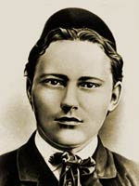






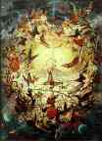


Slide 3
Г.Тукай турында
Габдулла Тукай-куренекле татар шагыйре. Ул 1886нчы елнын 26нчы апрелендэ туа. Кечкенэ Габдулла бик тиз ятим кала. Ул торле гаилэлэрдэ усэ. Г.Тукай укырга ярата, яхшы укый, шигырьлэр яза. Анын балалар очен «Кэжэ белэн сарык», «Шурэле», «Су анасы» экиятлэре, «Куркак куян», «Бала белэн кубэлэк», «Туган тел», «Кызыклы шэкерт» кебек шигырьлэре бар. Лэкин Г.Тукай бик аз яши. Бары 27 ел. 1913нче елнын 15нче апрелендэ авырып улэ.

Slide 4
Сузлек остендэ эш
Куренекле-известный
Туа-рождается
Ятим кала-остается сиратой
Шагыйрь-поэт
Шигырь-стихотворение

Slide 5
Жомлэлэрне тэржемэ итегез :
1. Габдулла Тукай-известный татарский поэт.
2. Габдулла Тукай написал много стихов для детей.
3. Мы любим стихи Тукая.

Slide 6

«Безнен гаилэ» шигырен тынлагыз!

Slide 7
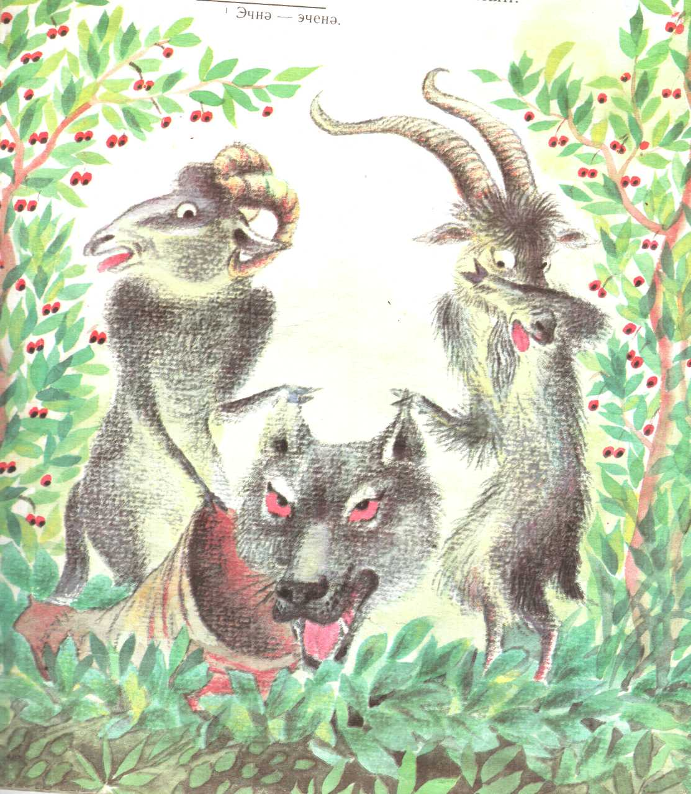
Балалар очен язган эсэрлэре:
Кэжэ белэн…?

Slide 8
Кэжэ белэн сарык
(Коза и баран)

Slide 9
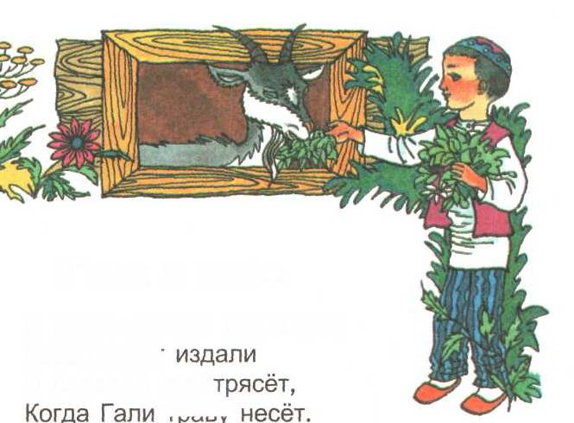
Бу нинди шигырь?
Гали белэн…?

Slide 10
Гали белэн кэжэ
(Гали и коза)

Slide 11
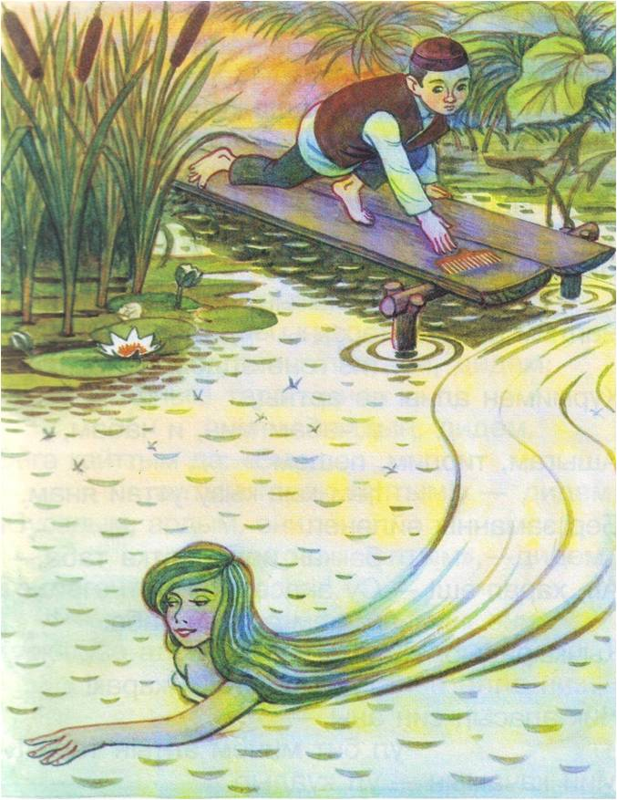
Бу нинди экият?
Су…?

Slide 12
Су анасы
(Водяная)

Slide 13
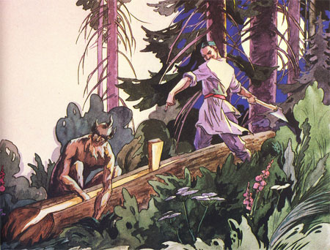
Бу нинди экият?

Slide 14
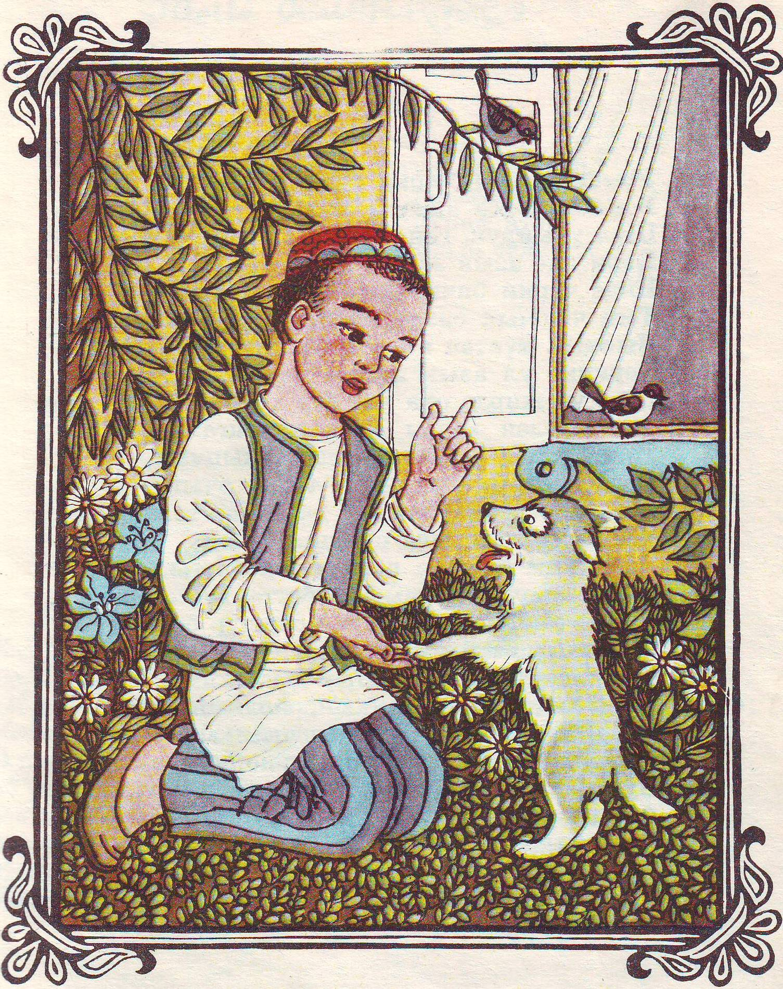
Бу нинди шигырь?
«Кызыклы …?»

Slide 15
«Кызыклы шэкерт»
(Забавный ученик)

Slide 16
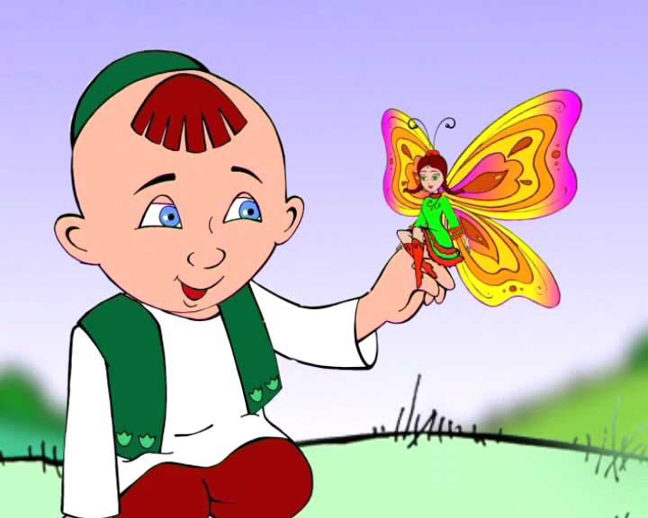
Бу нинди шигырь?
«Бала белэн …?»

Slide 17
«Бала белэн кубэлэк»
(Малыш и мотылек)

Slide 18
Вставьте пропущенные окончания:
1. Габдулла Тукай Кушлавыч …(кайда?) туган.
2. Ул кечкенэ …(кайчаннан?) ятим калган.
3. Тукай 27 ел гына яшэ- …(нишлэгэн?) .
4. Шагыйрь бик куп шигырь…(нэрсэлэр?) язган.
5. Казан …(кайда?) ел саен 26нчы апрельдэ шигырь бэйрэме уткэрелэ.
-гэн
-да
-та
-дэн
-лэр

Slide 19

Ой эше:
Выучить новые слова в словаре; составить с ними 5 предложений .
Опираясь на предложения в тетрадях, рассказать о
Г. Тукае

Slide 20
Сорауларга жавап бирегез:
1.Буген дэрестэ кем турында сойлэштек?
2. Г.Тукай нинди халыкнын шагыйре?
3. Г.Тукайнын нинди эсэрлэрен истэ калдырдыгыз?
4. Шигырь бэйрэмен кайчан уткэрэлэр?
5. «Безнен гаилэ» шигырендэ гаилэдэ кем жиденчесе?
4. Казанда Г.Тукайга hэйкэл бармы? Ул кайда урнашкан?

Slide 21
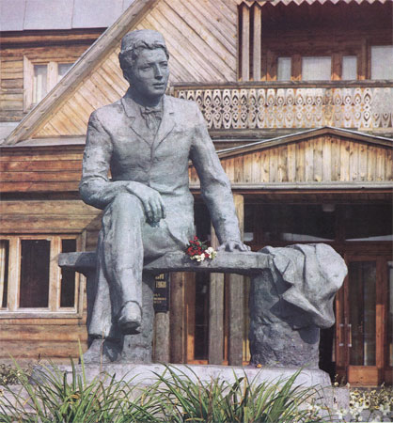
Кырлайда Әдәби-мемориаль музей каршында Г. Тукай сыны. 1976 ел

Slide 22
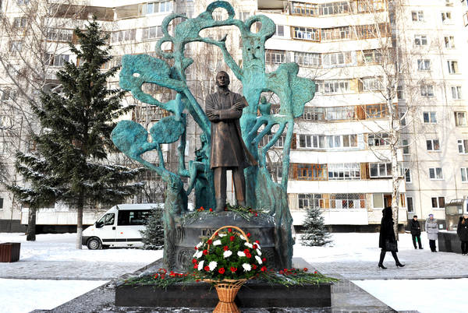
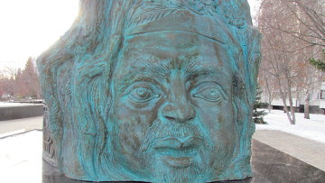
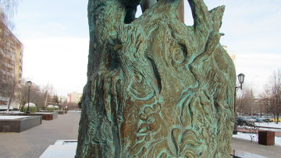
Яр Чаллыда Г Тукай һәйкәле авторы скульптор Владимир Демченко

Slide 23
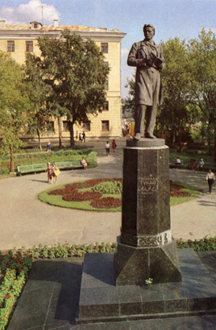
Г.Тукай hэйкэле

Slide 24

Урра! «5»

Slide 25

У меня остались вопросы???

Slide 26

Я что то сомневаюсь…

